Slide 1


T-SEDA 教育対話分析ツール ー教育対話の実践を探究するー 支援ツール ｖ９
SECTION 3: 録画・録音と文字起こしの方法
Part 1: 録画・録音
Part 2: 文字起こし
Part 3: Smart Recorder の使いかた
SECTION 4: 事例研究
さまざまな場面での教師による対話の分析と解釈の事例（教師による観察と課題を含む）を示しています。
SECTION 5: 教育対話を実践するためのアイデア
教育対話研究の参考資料と関連リソースへのリンクが含まれています。
© The T-SEDA Collective

Slide 2
SECTION 3：録画・録音と文字起こしの方法
録画・録音
ビデオの録画や音声の録音の方法は、探究目的や教室環境に応じて、 様々なパターンが考えられます。
録画・録音のためのポイント:
スマートフォンやタブレット端末など、既存の機材で十分で す。
あなたが使用可能な録音機器を見つけましょう。
外部マイクのない機器を使用すると、騒がしい環境では十分な 音質で録音できない可能性があることに留意してください。
事前に教室でテストしておくとよいでしょう。
タブレットやスマートフォンでビデオ撮影をする場合は、安定 した録画ができるようにスタンドを使用しましょう。
録画方法
例えば、以下のようなものがあります:
· タブレット（スタンド付き）
· スマートフォン（スタンド付き）
· デジタルカメラ
· カムコーダー
· スポーツカメラ
· IRIS Connectなどの教室観察システム（教室にすでにある場合）
· マイク（ワイヤレスまたはスタンド型-ビデオ録画機器と併用可能なもの）
録音方法
例えば、以下のようなものがあります:
· スマートフォン
· デジタルレコーダー/ディクタフォン
· タブレット（一部のアプリケーションでは、録音のタイムコードとメモを同期させる機能があります。）
· 電子黒板（または電子情報ボード）: Part3のSmart Recorderの使用方法を参考にしてください。
· マイク（ワイヤレス／スタンド型）

Slide 3

録画・録音機器を置くのに最適な場所は？
ビデオ録画や音声録音のための機器を置くのに最適な場所を見つけることが大きな課題です。そのためには試行錯誤する必要があります。理想としては、以下のような場所で探してみてください:
· 十分な品質のビデオ録画と音声録音ができる場所
· 電源の近くやバッテリーの寿命を確認することができる場所
· 他のクラスの授業の妨げにならない場所
· 探究目的に最も関連する事象（クラス全体の対話、ピアトークなど）を撮影できる場所
クラス全体の対話を記録する場合は、全員を見たり聞いたりできる場所に設置する必要があります。 グループ活動を記録する場合は、グループの近くに機器を置いてください。
録画されることで、生徒の行動に影響はないのでしょうか？
彼らがそれに慣れていない場合、最初はおそらく影響があるでしょう。そのような場合は、次のことを試してみてください。:
· 生徒の目線から離れた場所に機器を設置する。
· 試し撮りをすることで機器に慣れさせる（これは機器のテストにもなります）。
· 生徒が部屋に入る前に機器を準備しておけば、録音ボタンを押すだけでよくなります。
私たちの経験では、学生はしばらくすると機器の存在を忘れ、特に課題に取り組んでいるときは自然に行動するようになります。
倫理的配慮
(一般的な倫理原則については、『T-SEDA教育対話分析ツール』のT-SEDA ユーザーガイドPart gも参照してください。)
生徒（および/または保護者）および職員が、録画されること、そして、必要に応じて録画されたものが教室の外で共有されることに同意しているかどうかを確認することが重要です。以下のことを考慮する必要があります。:
· ビデオや音声の記録に関する方針がすでに設定されているか。その方針は具体的にどのような内容をカバーしているか。
· 個々の生徒やスタッフは録画されることに同意しているか。
· 将来、ビデオや音声を使用するために、個人情報を削除する必要があるか。
· センシティブな、あるいは他の何らかの難しい事案や状況（「不測の事態」でもよいかもしれません）に対処するために、どのような手順が用意されているか。
· 録画が学習や指導の妨げにならないようにするには、どうすればよいか。

Slide 4
2.文字起こし
必ずし文字起こしをする必要はありません。探究の目的と計画によって判断してください。『T-SEDA教育対話分析ツール』Section 2を見て、文字起こしが適切かどうかを判断してください。
文字起こしとは何ですか？
文字起こしとは、録音した内容を書き留めることです。どの程度詳細な情報を書き出すかは、自分で判断します。
·本質部分の文字起こし：例えば、T-SEDA対話コード分類表から1つまたは複数のコードを識別したい場合など、学習者が発言している対話の内容に興味がある場合は、発言したことの本質をコメント欄に記録します。沈黙の間や繰り返しなど、不要な情報は省きます。このページの文字起こしは、一例です。
· 完全な文字起こし: 発言の内容を詳細に記録する場合は、この方法が適しています。何がどのように語られたのか、より詳細に書きだします。例えば、声のトーン、笑い声などの音、間、ジェスチャーやボディランゲージなどです。
どのタイプの文字起こしでも、実際に行われたことを表現することになります。研究者は、最初に文字起こしをしてから、録音を何度も聞きながら書き足すと、発言の内容をよりよく理解できるようになります。しかし、この作業には時間がかかることを理解し、現実的な方法をとるようにしてください。
文字起こしのための注意:
· 現実的に何ができるかを考えることが重要です。また、騒がしい環境で録音した場合は、何度も聞き直したり、録音速度を落とさなければならないかもしれません。
· 目安としては、15分の録音で1時間、1時間の録音で4時間かかります。
· 最初は慣れるまでもっと時間がかかるかもしれません。
_{N}o | 発話者 | ターン | B | CH | IB | コメント
1 | 教師 | 動物園で動物を飼うことはOKか?あなたのパートナーと相談してください。
2 | 児童 14 | 私は中間の『いいえ』をしようと思う
3 | 児童 29 | 中間
4 | 児童 14 | 中間
5 | 教師 | どうしてそう思うの？ |  |  | IB
6 | 児童 14 | うーん、なぜなら彼ら（動物）は人々を襲うことはできないけれど、そのような振る舞いで人々を怖がらせることがあります。
7 | 教師 | もっと、私に話して |  |  | IB
8 | 児童 14 | それに、彼らは興奮しているときに頭を噛みついたことがあります。 実際に、とても背の高い鳥が男の子の頭を噛みついて、その男の子は死にました。 | B
9 | 教師 | そう, (Child’s name)二人は賛成ね |  |  | IB

Slide 5

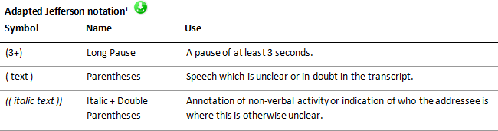
文字起こしのためのツール
Office 365 online version of Word（オンライン版Word）には、Google Chrome、Microsoft Edge、またはExplorerブラウザを使用して、音声ファイルをアップロードして自動で文字起こしができるオプション（ホーム→読み込み→文字起こし）があります。こちらのリンクをご参照ください（英語サイト）。
https://clovanote.line.me/ （無償版 日本語に最適）
https://www.iflytek.co.jp/a1j-app/ （有償版 日本語に最適）
https://app.trint.com (スペイン語に最適)
Otter.ai
https://transcribe.wreally.com/ https://www.happyscribe.com/automatic-transcription-software:
少額ながら非常に正確に文字起こしをしてくれます。
Google Docs: 録音を直接、文字起こしすることはできませんが、録音で話されたことを聞いて、一時停止し、自分で文章を声に出して話すと、Voice Typing機能であなたが話したことを書いてくれます。この方法の使い方は、こちらにガイドがあります。
· Inqscribe: 録音を遅くするのに便利なフリーソフトです。アップルやウィンドウズで動作します。無料版では書き出しはできませんが、切り取り貼付け機能は可能です。ダウンロードは以下です。 https://www.inqscribe.com/
· Easytranscript: アップルまたはウィンドウズで動作し、ファイルをエクスポートすることができるフリーソフトです。ダウンロードは以下です。 http://www.e-werkzeug.eu/index.php/en/products/easytranscript
文字起こしの表記法
研究者は、重要な非言語的事象を示すために、いくつかの規則を使用しています。
私たちのプロジェクトでは、Jefferson (1984)*から引用した、以下の簡単なルールを使用しています。
*Full Transcription Notation については、 G. Jefferson, “Transcription Notation,” in J. Maxwell Atkinson and J. Heritage (eds), Structures of Social Interaction, New York: Cambridge University, Press, 1984 で説明されています。

Slide 6
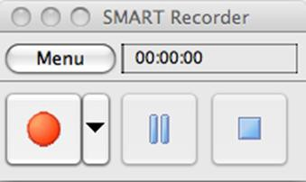
3. SmartboardでSmart Recorderを使用する
Smart Recorderは、電子黒板ツールで、教師の発言や電子黒板の近くでの活動、またはクラス全体のディスカッションを音声で記録するために使用できます。また、Smartboardの画面上での操作などのすべてを記録することができます。
Smart Notebookのアプリケーションからアクセスできますが、他の方法でも、アクセスすることもできます（アプリケーションフォルダを確認するか、Spotlightツールで「Recorder」と検索してください）。
このYouTubeのリンクでは、Smart Recorderのアクセス方法と使用方法について説明しています。: https://www.youtube.com/watch?v=ZNgyJn4_RTk
Smart Recorder の活用例
Smart Recorder は、パソコンで行う操作などを記録するために使用できます。完成したムービーは、クラスの Wiki やブログ、あるいはノートブックのファイルに埋め込むことができます。 YouTube や Teacher Tube などの動画サイトにアップロードすることもできるので、必要に応じて何度でも見ることができます。 私は、生徒がこのレコーダーを使って、例えば数学の問題を解く様子を動画にしています。 生徒がどのように解くのかを見るだけでなく、説明を聞くこともできますし、そのビデオを生徒のポートフォリオや保護者会用の資料として活用することもできます。
英国ノリッチ高等女学校教諭Megan Bowe 氏執筆の資料より引用

Slide 7
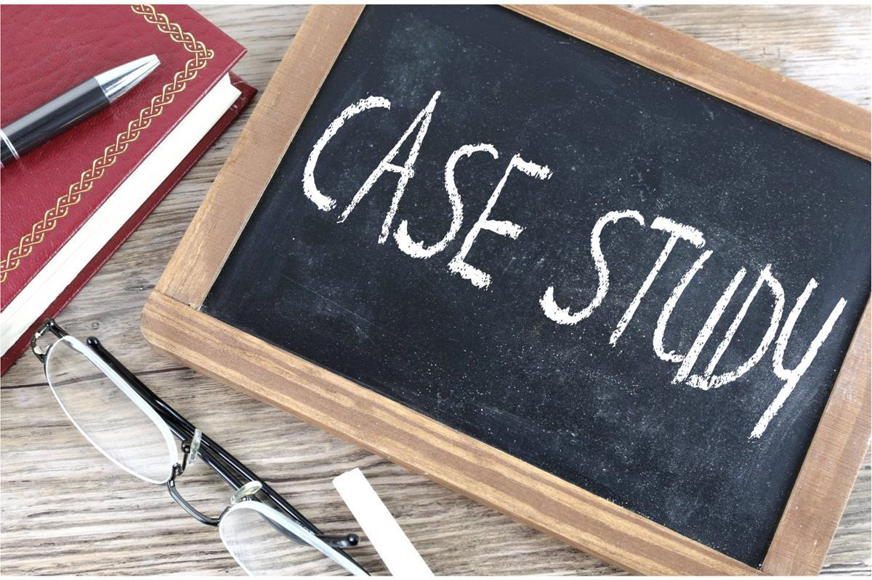
SECTION 4: 事例研究
このセクションでは、開発チームのメンバーが執筆した T-SEDA
の教師による使用例を 2 つ紹介します。
ひとつめは、グループの対話に生徒がどの程度まで参加するこ とが公平であるかを調査するために、T-SEDA の要素を使用した 小規模なプロジェクトに基づいています。
ふたつめは、クラス全体の対話における教師と生徒の参加に焦 点を当てたもので、T-SEDA 開発チームの一員である教師の修士 研究プロジェクトが元になっています。
どちらの事例にも、各事例の「ストーリー」の根底にある重要なポイントや疑問点を示すサポートノート（右側の欄）が付いています。
解説: これらの事例研究は、どちらも情報量が多く、かなり長いです。これは、調査プロセスの詳細な例を示すためです。ご自身のレポートでは、目的や想定読者によっては、これほど多くの情報を追加する必要はないかもしれません。
オンライン資料には、独自の実施例を作成するための白紙のフォームが含まれています。簡潔な事例集は、調査結果を同僚と共有する際にも非常に効果的な方法です。
事例研究の例は、以下でもご覧いただけます。: https://www.edudialogue.org/resources/inquiry-resources/

Slide 8
事例 1: 生徒の対話への参加における公平性についての探究 | ポイント・質問
教師：ミッチェル(教職経験５年、９－１０歳) | 教師名、学習グループの年齢層
問い: 私は科学の授業で、子供たちの推論への参加について知りたいと思いました。以前、生徒と私はグループワークで生産的な話をするための基本ルールを確立しており、私の全体的な印象では、子供たちは良い反応をしていまし た。しかし、私が懸念していたのは、ある子供たちがグループディスカッションから疎外されているように感じられたこと、また他の子供たちが他の意見に耳を貸さずにたくさん話しているように感じられたことです。そこで、理科のグループワークで、生徒が公平に対話に参加しているかどうかを調べてみることにしました。また、公平な参加を妨げる明確な障害があるかどうか、そしてその障害に介入し、強化する機会があるかどうかも確認したいと思いました。 分析しやすいように、対話の 2 つの側面だけに注目することにしました。RE（推論）は科学の学習目標に関連するものであり、BI（アイデアの構築）は、子供たちが互いにどのように反応し、異なるアイデアを考慮して議論しているかを見たかったからです。 | 一般的な探究の目的 既存の対話の状況、これまでの活動、出発点に対する全般的な評価 具体的な関心事と探究の焦点、および探究の問い（複数可） 意図する/期待する成果探究課題の焦点化と管理 対話のどの側面で、なぜそうするのか？実践的な問題
方法: 私は、T-SEDA のタイムサンプリングツールを使うことにしました。以前、系統的な授業参観の経験があったの で、タイムサンプリングをうまく使うことは可能だと思ったし、より厳密なシステムを利用すれば、他の方法では見落としてしまうような話の微妙な側面を拾い上げることができると思ったからである。これから行われる 2 つの理科の授業では、教育実習生が私のアシスタントを務めてくれたので、私自身の時間を詳細に「生」で観察することに充てることができるだろうと思いました。 その授業では、花の解剖学に焦点を当て、それに関連したグループワークを行いました。例えば、ある課題では、子供たちが一緒になって花の部分をラベル付けしました。子供たちは本物の花を解剖し、電子黒板で質問しながら作業を進めました。 私は、授業中に生徒を観察できる 10 分の枠を 2 つ選び、タイムサンプリングのテンプレートを印刷し、携帯電話のタイマーをセットしました。その時間帯に、私は別のテーブルで学生グループの近くに座りました。説明書に従って、1分 40 秒の観察時間（ウィンドウ）を使って、じっくり観察し、同時にコーディングし、その後 20 秒間休憩しました。各ウィンドウで、私は識別された学生が対話への貢献で Reasoning (R) または Build on ideas (B) を使用したときにボックスにチェックを入れました。各ウィンドウに一度だけチェックを入れることにしたのは、そのほうが現実的に扱いやすく、各子供の参加状況を概観するのに十分だからです。タイムサンプリングが終了したら、T-SEDA チェックリストを使って、各子供の参加度を「高」「中」「低」で評価し、この活動への参加度全般との関連で判断しました（つま り、これまでの生徒に対する印象から判断した個々の生徒の参加度の典型や期待値ではありません）。 | 観察手法の決定（T-SEDA ツールとの照合これまでの経験や自信 具体的な目標 実践的な検討事項 授業と生徒の活動の焦点 いつ、どれだけの観察時間をとるかの決定技術的な道具と物理的な配置 観察および記録の詳細（関連する T-SEDAツールに従う、またはそこから転用する） 観察および記録を決定する理由 調査の段階（使用中の T-SEDA ツールに基づく）

Slide 9
事例 2: クラス全体の対話における教師と生徒の参加の度合いと性質に関する探究 | ポイント・質問
教師：リサ(教職経験５年、９－１０歳) | 教師名、学習グループの年齢層
問い: 光合成の単発の授業で、最初の話し合いで私がどの程度ガイドをするか、また生徒がどの程度事前学習で得た考えを述べることができるかを知りたいと思いました。自分の役割については G（対話・活動の方向性を示す）、生徒との関係については E（考えを述べる、誘う）に焦点を当てることにしました。 | 授業のテーマと焦点は何ですか？調査の理由は何ですか？ 関連する事前学習はありますか？ 対話の焦点は何ですか？ (選択されたコード)
方法: 私は、T-SEDA のパート D（クラス全体の概要）を使用することにしました。これは、授業中に協力を依頼する他の大人がいなかったことも理由の一つです。クラス全体の対話を自分が関与して行いたいので、対話を「生」で観察してコーディングすることは不可能であり、授業の導入部の議論をオーディオ録音して後で聴くことにしたのです。この方法では、授業後に対話を振り返り、G と E の出現を確認することができます。議論の内容は、生徒の光合成に関する予備知識を引き出し、植物がグルコースを合成する過程をより深く理解するための議論に導くことでした。 | T-SEDA はどのように使用されるのですか？ なぜ T-SEDA をこのように使用するのですか？ T-SEDA の使用を助けるために何か機器を使用するか、またその理由は？ コーディングされる対話はどのようなものですか？
結果: 音声を聴いていて、子供よりも私の方が議論において発言しているように見えることに気づきました。これは私が期待していたことではなかったので、私がどれだけ発言したか、そしてクラスの子供たちがどれだけ発言したかを数えることにしました。すると、自分が 95 回、子供が 46 回発言していることがわかりました。そこで、この数字をもとに、G と E の貢献の割合を計算し、T-SEDA が定義する貢献の度合いを評価することにしました。 G と評価された教師の投稿の割合は全体の 54%で、評価は 3、E と評価された子供の投稿の割合は全体の 70%で、評価は 4 となりました。 | ダイアログの中で何が注目されましたか？その結果、何かアクションを起こしました か？

Slide 10
事例 1: つづき
結果: 私の評価では、子供たちの両レッスンへの参加に明確な違いが見られました。ある子供は、(R)「推論を明示する」において常に「高い」と評価されましたが、(B)「考えを積み上げる」においては評価されませんでした。またある子供は、両方において常に「低い」と評価されました。他の 2 人の子供は、2 つの授業で異なる評価が混在しており、より曖昧な印象を受けました。そのうちの 1 人は、ある授業で推論に大いに貢献しましたが、他の人の考えを基にすることはほとんどしませんでした。次の授業では、この子供は推論をあまりせず、全体的に貢献度が低くなりました。これは、最初の授業では、この児童がインタラクティブホワイトボードを使った筆談を主導し、次の授業では、この児童が他の児童の筆談を見ていたためであると考えられました。両レッスンで一貫して低い評価を受けた子供については、タイムサンプルの記録の一番下に、彼の提案に他の人が誰も反応せず、ただ彼の上に乗って自分の会話を続けているように見えたのが気になりました。 | 質問と関連した幅広い発見 調査に関連する観察例、特にさらなる調査を必要とする可能性のある観察例 子供たちや教室に関する教師の幅広い知識に基づいた反省的なコメント これまで明らかにされていなかった深刻な懸念事項の特定（学習面、社会面、その他）
評価:この探究は、扱いやすい短い調査であると思いました。10 分間の観察を通して、子供たちの科学グループワークへの参加について確認し、理解を深めることができました。今回、すべての生徒が平等にグループに参加しているわけではないことが確認できました。また、今まで見逃していた子供たちの関わりや活動の様子に気づくことができました。振り返ってみると、一人ひとりの貢献度だけを見ると、対話への参加は平等ではなかったと思います。しかし、子供たちは課題のさまざまな要素を分担しているように見えたので、「役割分担」をしてグループとして課題を完成させていたのでしょうか。このことから、私は、子供たちのグループワークへの参加について、私が何を理解し、何を期待しているのか、また、子供たちに何を期待していると伝えているのか、考えさせられました。特に、会話、活動、社会的関係に対する個人の貢献が時間の経過とともにどのように変化するかという点で、これを洗練させることができるかもしれません。 | 調査結果の総合評価と管理性具体的に気づいた点 問いに関連する考察的なまとめと結論 教室での対話と学習についてのより広範な批判的考察
今後の展望 グループワークへの公平な参加という問いに着目した私は、次の 2 つの方法で調査を続けることにしました。（1）優先的に、常に「低い」と評価された子供を観察し（オープンな語り口で）、クラスでの学習に対する彼の気持ちについて個別に話を聞くこと、（2）さらにグループ観察の機会を見つけ、子供の相互作用を捉える力を養い、子供についての私の思い込みに頼り過ぎないように体系的に調査を行うことです。そのために、T-SEDA スキームのパート B を使い、各観察時間全体の集計表を作成するようにフォーマットを変更しようと考えています。最終的に は、生徒のグループ参加を妨げているものを特定し、それを支援することで、子供たちが教室での対話と学習に参加できるような環境を整えたいと考えています。 | 調査における次のステップを特定する 優先順位（例：重大な懸念が生じた場合など）および全般的な展開 他の調査手段（例：インタビュー）の使用可能性 T-SEDA ツールの更なる活用（適応の根拠を含む） 生徒の教育的価値と優先順位に関連した最終的な目的

Slide 11
事例２：つづき
評価: クラスの子供の発言数（46 回）に対して、私の発言数（95 回）が相対的に多いことにとても驚きました。これ | 対話の中で予想外の観察があったのか？ 対話の性質について、観察からどのような 結論が導き出されるか？ 学習シナリオについて、どのような結論が導き出せるか。
は、光合成というテーマに対する子供の予備知識が、私が予想していたよりも明確でなかったことを示しているので
はないか、と考えています。しかし、46 回のうち 70％が E であした。このことは、生徒がこのテーマについて表現す
るアイデアを持っていたことを示しています。たとえ、そのアイデアを構成し、結論に到達するには、かなりの指導が
必要だと瞬間的には思ったとしてもです。
今後の展望: また、ディスカッションでは、私の意図しない発言が比較的多く見受けられました。このように、学年をあげて初めて取り組む教科の場合、前の学年でその教科に出会ったことがある場合でも、ディスカッションをして知識 | この評価から、教育実践についてどのような考察ができるか。
を共有してもらう前に、事前学習のリフレッシュを提示することが有効ではないかと思います。そうすれば、議論に参 加するための準備ができます。また、クラス全体での対話では、自分の意見を少なくするように構成できないかと考え、さらに調査してみることにしました。 | この評価から、子供たちの対話への参加について、どのようなことが考えられるか。
 | 将来、同じような状況になったとき、どのようなことが違ってくるでしょうか。

Slide 12
SECTION 5:教室で対話を実践するためのアイデア
教育対話研究の参考資料と関連リソースへのリンクが含まれています。
教室で対話を実践するためのアイデアを活用しよう。
グループワークという言葉だけでなく、生産的な対話を促進するための教育的アプローチも数多くあります。多くの先生方は、すでにこれらのいくつかをご存知でしょう。:
· トーキングポイント（議論の構成要素）
· トーキングパートナー（ペアになっての意見交換）
· シンク、ペア、シェア（個人で考え、ペアになって意見交換、その後に全体で意見共有）
· サークルタイム（円座して活動する時間）
· 生徒のプレゼンテーションと質疑応答（「ホットシーティング」（）
また、質の高い教育的対話を促進するために、より深みのある教育的実践があります。
· Thinking Together - 共に考える
· Philosophy for Children - 子供のための哲学
· Dialogic Literary Gatherings - 対話的な文学の集い
· Dialogic Halaqah - 対話的ハーラカ（イスラム教を学ぶ宗教的集い）
レッスン・スタディは、教師が協働して生徒の学習を発展させることによって、対話の実践を発展させるために使用することができます。
本格的な対話を自発的な対話を促進するデザインと学習環境
· 意見交換の相手を決める。
· グループに分かれて、自分の考えを表現したり、話し合ったりする練習時間をとる。クラス全体での話し合いに比較して、グループでの話し合いの方が緊張せず、活動に取り組むことができる。
· メンバー全員が話し合いに参加し、相手の話を聞くことを確実に実践するように促す。
· メンバー全員がそのトピックを理解できるように促す。
·・思考を刺激し、正解が一つではない、よりオープンな作業や質問をつくる（トーキングポイントはその一例です）。
・教師と学習者の会話のバランスを調整する。
この website はグループ学習を構成し、焦点化させるための多くの提案が掲載されています。
この章では、教室での対話を支援する環境づくりをわかりやすく紹介しています。
教育的対話の一般的な紹介は、『対話的教育法のための教師用ガイド』に掲載されています。

Slide 13
子供たちと一緒に哲学的な対話をしよう
このアプローチでは、生徒が年齢に応じた哲学的な疑問について話し合うことで、対話を促進します。この活動で重視していることは「哲学を学ぶ」ことではなく、「探究のプロセス」、つまり考えをまとめ、表現すること、そして理解を深めるために他の人の視点を踏まえて自分の意見を加えたり、反対意見を述べたりすること、です。
Center for Philosophy with Children, University of Washington ：5歳から16歳の子供向けのレッスンプランと興味深い教材があります。
Philosopher’s Backpack：子供のための哲学に関するアイデアや資料が掲載された多くのリンク集が掲載されています。
The Philosophy Man ：教師は、学習者の興味をひく物語や質問、思考ゲームのアイデアなどを利用できる無料のメーリングリストに登録することができます。
対話研究の方法と評価：ケンブリッジ大学刊行
Research Methods for Educational Dialogue：実践者や研究者向け、教育対話のための研究方法の書籍
tool to measure progress in dialogue：ケンブリッジ大学のDIALLS(Dialogue and Argumentation for Cultural Literacy Learning in Schools)プロジェクトによる、対話の測定ツール（無償英語版）
Ed:Talk（Evidence & Dialogue Toolkit）：生徒の学習と参加の評価ツール（無償英語版）
トーキングポイント
トーキングポイント資料は、Thinking Togetherチームによって開発されました。
Reflecting on group work この資料は、教室での話や生徒とのグループワークについての話し合いの導入で使用できる、いくつかの問いの事例を掲載しています。
Curriculum-linked talking points 特定のカリキュラム分野に関連したトーキングポイントのアイデアを掲載しています。これらが、カリキュラムにあるすべての話題や教科、また学齢に適合した教材を紹介しています。
教科ごとの資料
Thinking Science 思考と議論を促進するために作られた、科学教師のための無料資料。11歳から14歳の子供向け。
We are multilingual 言語学習への対話的アプローチを促進する、語学教育を行う教師のための無料資料。あらゆる年齢の子供や若者を対象としています。
RE-searchers 宗教教育（RE）を行う教師のための無料の教材で、REにおける様々な形の探究を対話形式で行います。5歳から11歳の児童を対象としています。
Transforming Primary Maths Mike Askewによる、コラボレーションを促進するための無料の算数教材です。対象：5-11歳の児童を対象としています。

Slide 14
研究成果に基づいた教育実務者向け資料集へのリンク
以下の資料はすべて、ケンブリッジ大学の研究者とその共同研究者によって作成されました。:
OER4Schools – サハラ以南のアフリカの小学校教師のための、無料でマルチメディアな職能開発リソース。このリソースには、Thinking Togetherやその他の関連リソースを活用し、ビデオクリップで説明された、クラス全体の対話とグループワークの章が含まれている。 www.oer4schools.org
Video clips: いくつかの研究プロジェクトから生まれた英国（初等、中等、高等）の教室での対話教授法のビデオクリップは、 http://sms.cam.ac.uk/collection/1085164. からダウンロード可能です。他の教師の実践を批評し、議論することは、自分自身で新しいアプローチを試みるための強力な刺激となる。(そのような議論を誘発するきっかけとしての声掛けや行動は、共著の本とOER4Schoolsのリソースにあるクリップへのハイパーリンクとともに含まれています)。
Reflective teaching:振り返りを伴う一般的な授業をサポートする多くのリソースがあり、Andrew Pollardとその同僚によって作られたこの包括的なリソースもその一つです: http://reflectiveteaching.co.uk/
教室での対話を支援するための電子黒板の使用
教師向けのいくつかの資料が作成された学校単位の職能開発プログラム:
·電子黒板を使った双方向的な教授と学習の開発: 教師のためのリソース 参加した教師の共著で、対話型の授業実践を発展させた教師自身の経験談もあります。:
Reference: Hennessy, S., Warwick, P., Brown, L., Rawlins, D., & Neale, C. (Eds.). (2014). Developing Interactive Teaching and Learning Using the Interactive Whiteboard: A Resource for Teachers. Maidenhead: Open University Press.
· 教師の職能開発の一貫として、対面式ワークショップの活動概要は、以下からダウンロード可能です。 http://dialogueiwb.educ.cam.ac.uk/evaluate/
· 注釈付きスクリーンショットの無料のデジタル資料一覧、対話型教授法の実践動画へのウェブリンク、活動を作成するためのインタラクティブな電子黒板用の図表テンプレート、などのオンライン資料は、以下のサイトでご覧いただけます。 http://dialogueiwb.educ.cam.ac.uk/resources/
· また、イギリスとメキシコのデジタル技術を使った授業で、対話を支援するために開発された教師自身の授業用教材も含まれています。あらゆる年齢の生徒を指導する教師のためのダウンロード可能な資料です。再利用や変更が可能なインタラクティブな電子黒板用の図表も含まれており、さまざまな教科や教育目標に対応しています。http://dialogueiwb.educ.cam.ac.uk/evaluate/teachersmaterials/

Slide 15
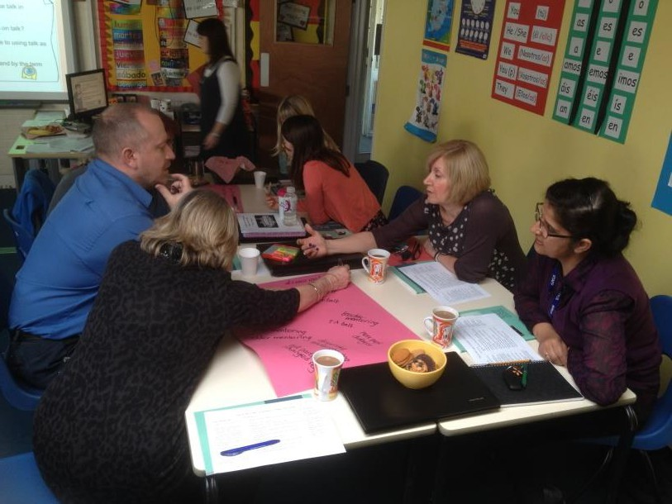
授業研究（レッスン・スタディ）
授業研究は、教師主導の研究モデルであり、生徒が特定分野において成長するために実践者が協力しあう研究となっている。日本発祥で、現在では世界75カ国以上で使用されています。
教師が実践する知識: 授業研究は、教師グループが、カリキュラム、学習進度、現在の教材を研究することで生徒が特に改善すべき点を特定し、学習改善に役立つ可能性のある代替案を研究します。グループのメンバーは、同僚であっても、研究分野の専門家であってもかまいません。そして、自分たちが試行または開発することに決めたイノベーションを紹介する「研究授業」（RL）を共同で計画します。グループの一人が教え、他のメンバーは生徒の学習（教師の指導ではない）を観察する。研究授業RLの後、彼らは観察したことと生徒の学習について一緒に振り返り、次の研究授業RLへの調整と改善を決定する。より洗練された研究授業RLを実践するときには、他の学校の教師も見学に来ることもあり、このサイクルは継続されます。
LSは、生徒と自分の対話の実践を定義づけるために使用することができます。
授業研究の実施・指導方法の順序だった説明は、 www.lessonstudy.co.uk/handbook から無料ハンドブックをダウンロードしてください。
参考文献
Dudley, P., Warwick, P., Vrikki, M., Vermunt, J., van Halem, N & Karlsen, A. (2018) Implementing a new mathematics curriculum in England: district Research Lesson Study as a driver for student learning, teacher learning and professional dialogue in Theory and practices of Lesson Study in mathematics, an international perspective, Springer, New York.
Norwich, B., Dudley, P. & Ylonen, A. (2014) Using lesson studies to assess students’ learning. International Journal of Lesson and Learning Studies, 3(3) 192-207
See also Pete Dudley’s September 2018 blog: https://oracycambridge.org/blog/

Slide 16
Alexander, R. (2011). Towards dialogic teaching: Rethinking classroom talk. Cambridge: Dialogos. [A very accessibly written booklet outlining the key principles of classroom dialogue]
Dawes, L., Mercer, N., & Wegerif, R. (2003). Thinking Together: A programme of activities for developing thinking skills at KS2. Birmingham: Imaginative Minds Ltd. [A book of practical classroom activities for developing talk, reasoning & curriculum learning at ages 8-11].
Hennessy, S., Dragovic, T., & Warwick, P. (2018). A research-informed, school-based professional development workshop programme to promote dialogic teaching with interactive technologies. Professional Development in Education, 1-24. (open access)
Hennessy, S., Mercer, N., & Warwick, P. (2011). A dialogic inquiry approach to working with teachers in developing classroom dialogue. Teachers College Record, 113(9), 1906–1959. [A journal article describing the process and issues involved in academics working with teachers as co-researchers of dialogic practices]
Howe, C., & Abedin, M. (2013). Classroom dialogue: A systematic review across four decades of research. Cambridge Journal of Education, 43(3), 325-356. [A journal article summarising the research on the impact of classroom dialogue]
Kershner, R., Hennessy, S., Wegerif, R., and Ahmed, A. (2020). Research Methods for Educational Dialogue. London: Bloomsbury Academic. ISBN 9781350060104. (An accessible book for practitioners and researchers.)
Littleton, K., & Howe, C. (Eds.). (2010). Educational dialogues: Understanding and promoting productive interaction. Abingdon, Oxon: Routledge. [An edited book containing chapters by experts in the field on the importance of dialogue and its significance for learning and teaching]
Littleton, K., & Mercer, N. (2013). Interthinking: Putting talk to work. Routledge. [An accessibly written book describing how people think creatively and productively together through talk, and how to promote more effective talk in the classroom]
Major, L., Warwick, P., Rasmussen, I., Ludvigsen, S., & Cook, V. (2018). Classroom dialogue and digital technologies: A scoping review. Education and Information Technologies, 23(5), 1995-2028. (open access)
Mercer, N., Hennessy, S. & Warwick, P. (2017). Dialogue, Thinking Together and digital technology in the classroom: Implications of a continuing line of inquiry for developing dialogic teaching practices. International Journal of Educational Research. (open access)
Mercer, N., & Littleton, K. (2007). Dialogue and the Development of Children’s Thinking. London: Routledge. [A book proposing a new sociocultural account of the relationship between dialogue and children’s intellectual development, relating research findings to real-life classrooms]
対話に関する参考文献

Slide 17
T-SEDAとコーディングに関する参考文献
Calcagni, E., Ahmed, F., Trigo Clapés, A.L., Kershner, R., & Hennessy, S. (2023). Developing dialogic classroom practices through supporting professional agency: Teachers’ experiences of using the T-SEDA practitioner-led inquiry approach. Teaching and Teacher Education. (open access)
Brugha, M. & Hennessy, S. (2022). Educators as Creators: Lessons from a mechanical MOOC on educational dialogue for local facilitators. Irish Educational Studies 41(1), 225-243. (open access)
Hennessy, S., Calcagni, E., Leung, A., & Mercer, N. M. (2021). An analysis of the forms of teacher-student dialogue that are most productive for learning. Language & Education. (open access)
Hennessy, S., Howe, C., Mercer, N., and Vrikki, M. (2020). Coding classroom dialogue: Methodological considerations for researchers. Learning, Culture and Social Interaction, vol. 25. https://doi.org/10.1016/j.lcsi.2020.100404.
Hennessy, S., Kershner, R., Calcagni, E. & Ahmed, F. (2021). Supporting practitioner-led inquiry into classroom dialogue with a research-informed professional learning resource: A design-based approach. Review of Education 9(3). Main article and accompanying ‘Context & Implications’ document (both open access)
Hennessy, S., Rojas-Drummond, S., Higham, R., Márquez, A. M., Maine, F., Ríos, R. M., García-Carrión, R., Torreblanca, O., & Barrera, M. J. (2016). Developing a coding scheme for analysing classroom dialogue across educational contexts. Learning, Culture and Social Interaction. 9, 16-44. (open access) [A journal article describing development of SEDA, the precursor coding scheme to T-SEDA, and the methodological issues encountered]
Vrikki, M., Kershner, R., Calcagni, E., Hennessy, S., Lee, L., Estrada, N., Hernández, F., and Ahmed, F. (2018). The Teacher Scheme for Educational Dialogue Analysis (T-SEDA): Developing a research-based observation tool for supporting teacher inquiry into pupils' participation in classroom dialogue. International Journal of Research and Methods in Education. doi:10.1080/1743727X.2018.1467890.
Vrikki, M., Wheatley, L., Howe, C., Hennessy, S. & Mercer, N. (2019). Dialogic practices in primary school classrooms. Language and Education 33(1), 85-100. (open access)
教師の基礎研究に関する参考文献
Taber, K. (2013) Classroom-based research and evidence-based practice: An introduction (2nd ed.). London: Sage.
Wilson, E. (2009/2013) ‘Action research’, in Wilson, E. (Ed.) School-based research: A guide for education students. London: Sage.
最後に
対話、オラシー教育、授業研究、実践者による探究などの最新情報に関しては、Camtree（Cambridge Teacher Research Exchange：ケンブリッジ大学教師研究交流センター）のウェブサイト www.Camtree.orgをご参照ください。
事例研究報告書、T-SEDAコースのオンライン教材のほか、多くの参考資料やマルチメディア資料を公開しています。

